Slide 1

Вртић Лептирић
Пролећни маскембал
30.03.2018.
Крушевац

Slide 2
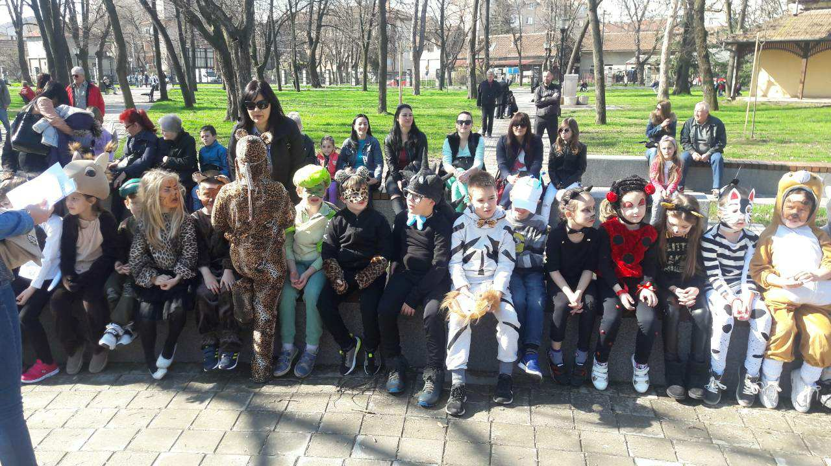
Културни центар Крушевац је у оквиру Међународног фестивала хумора и сатире Златна кацига организовао, Пролећни маскембал за предшколце и основце од I до IV разреда.

Slide 3
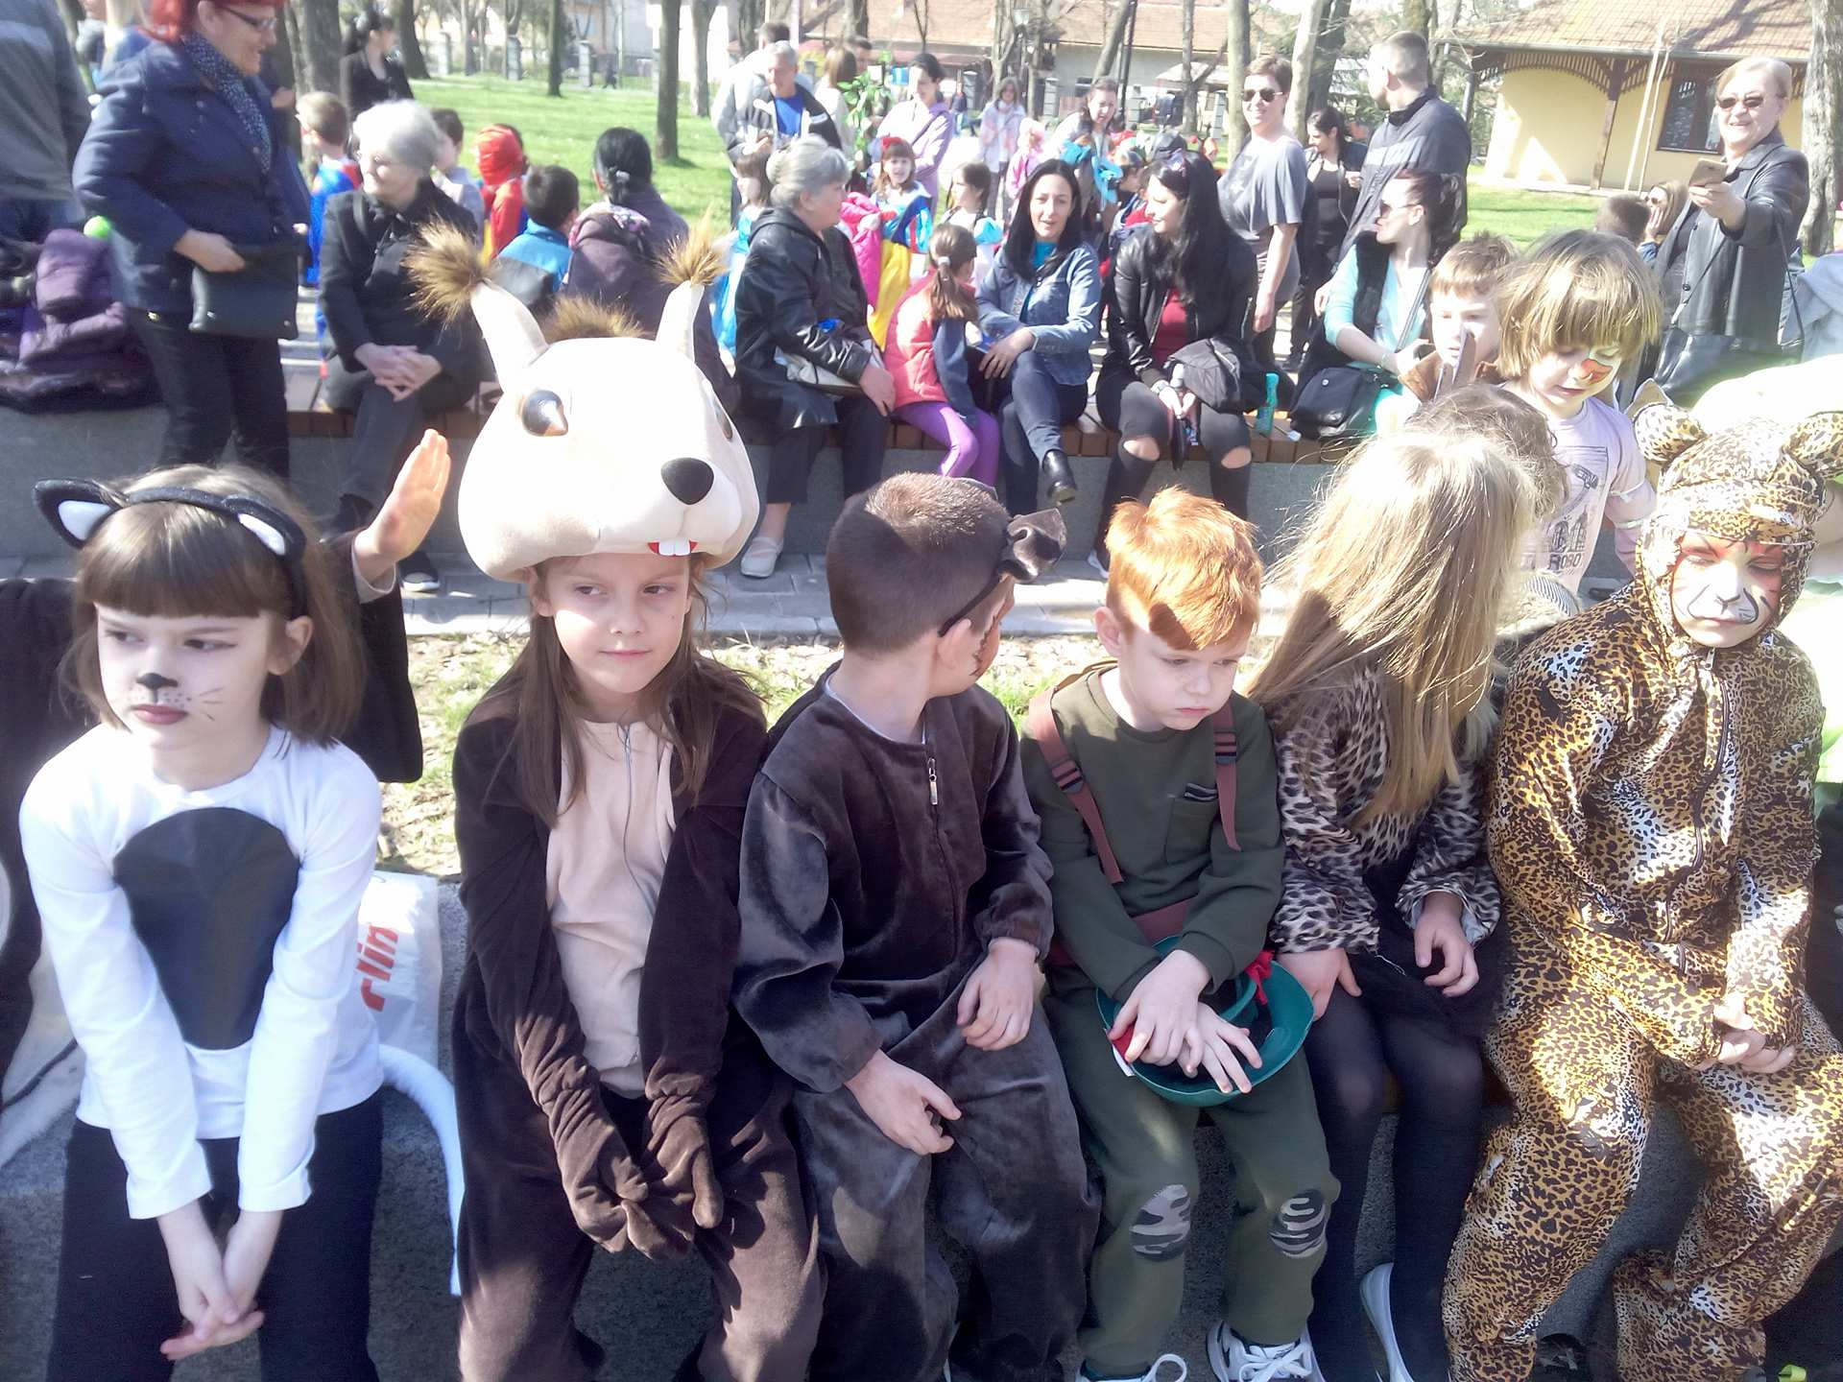
Маштовитост предшколаца

Slide 4
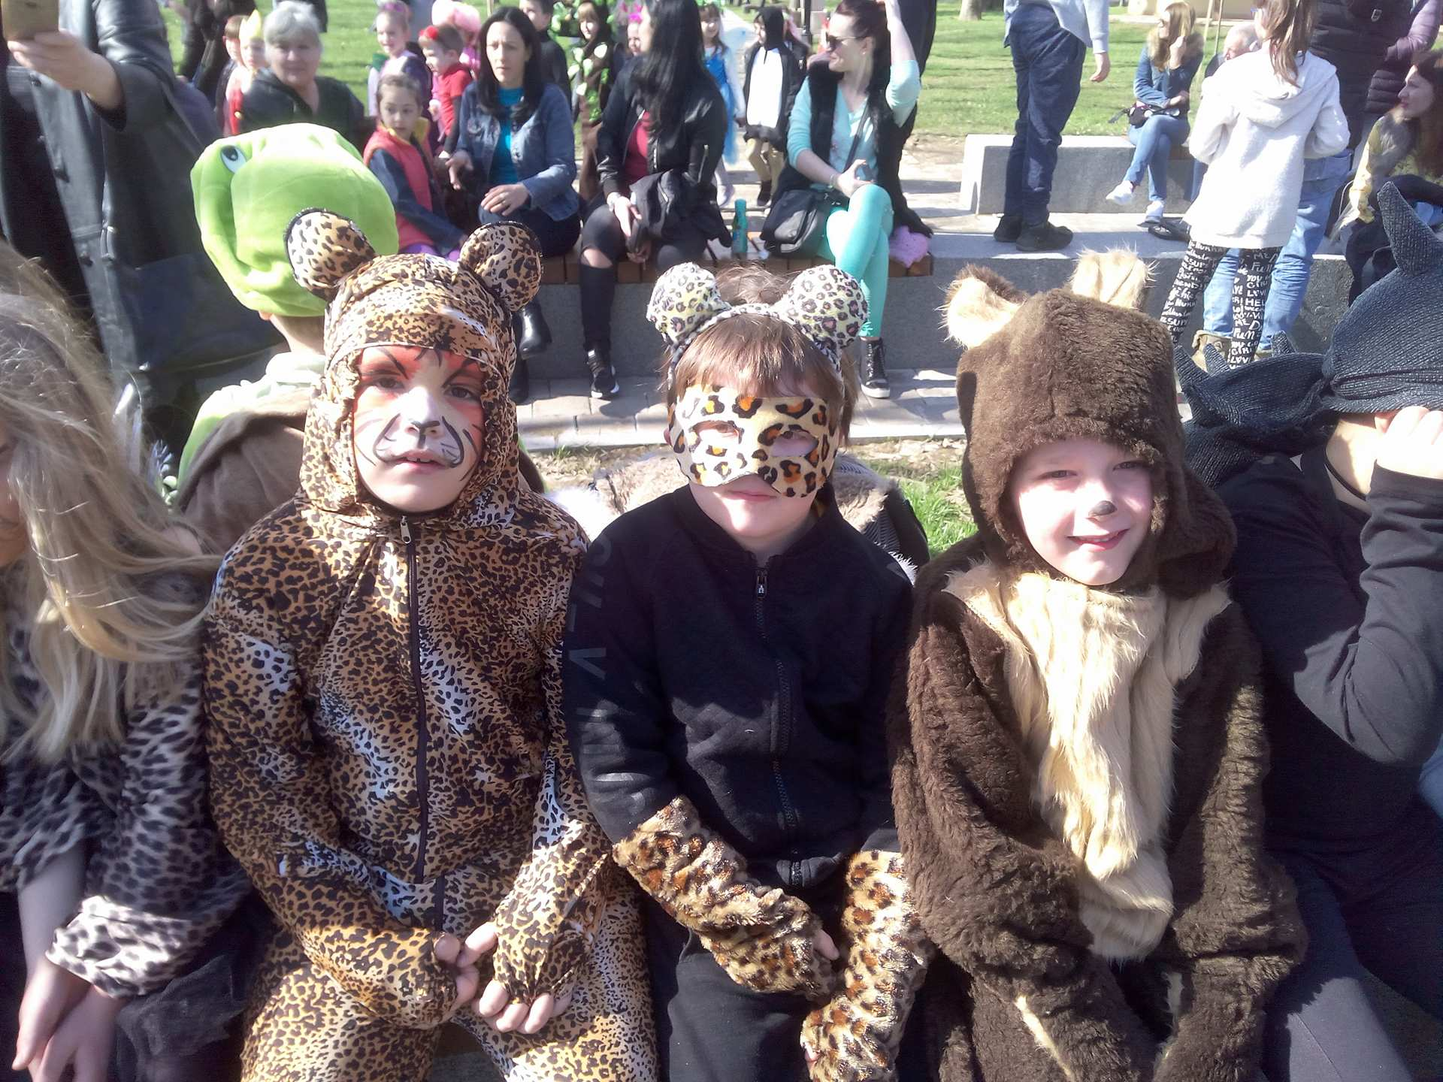
Маштовитост предшколаца

Slide 5
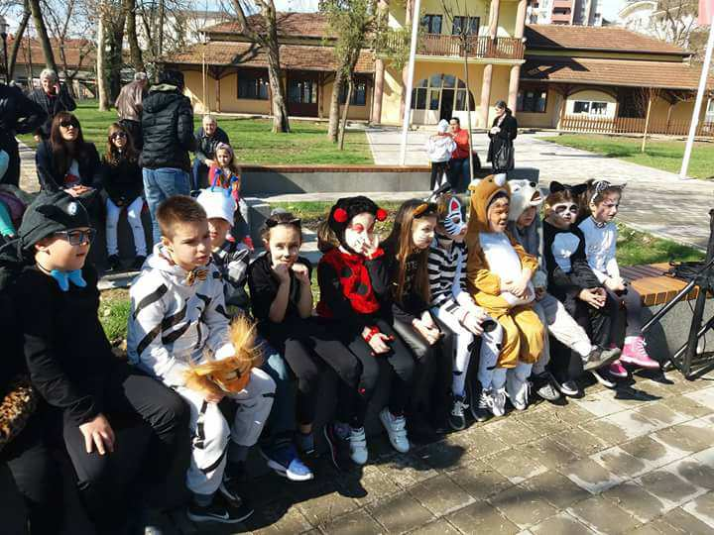
Прелеп дан за дружење у Пионирском парку

Slide 6
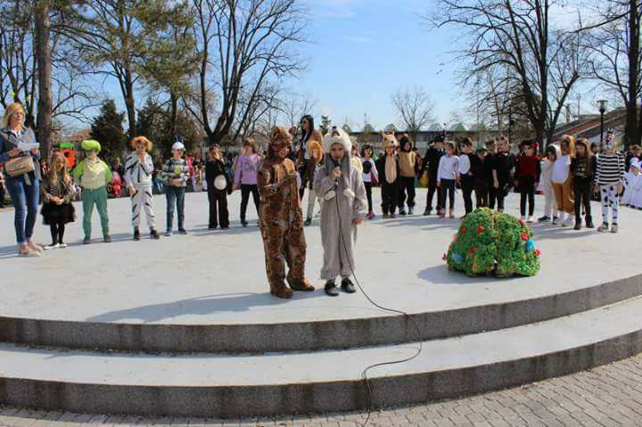
На бини ,јавни наступ

Slide 7
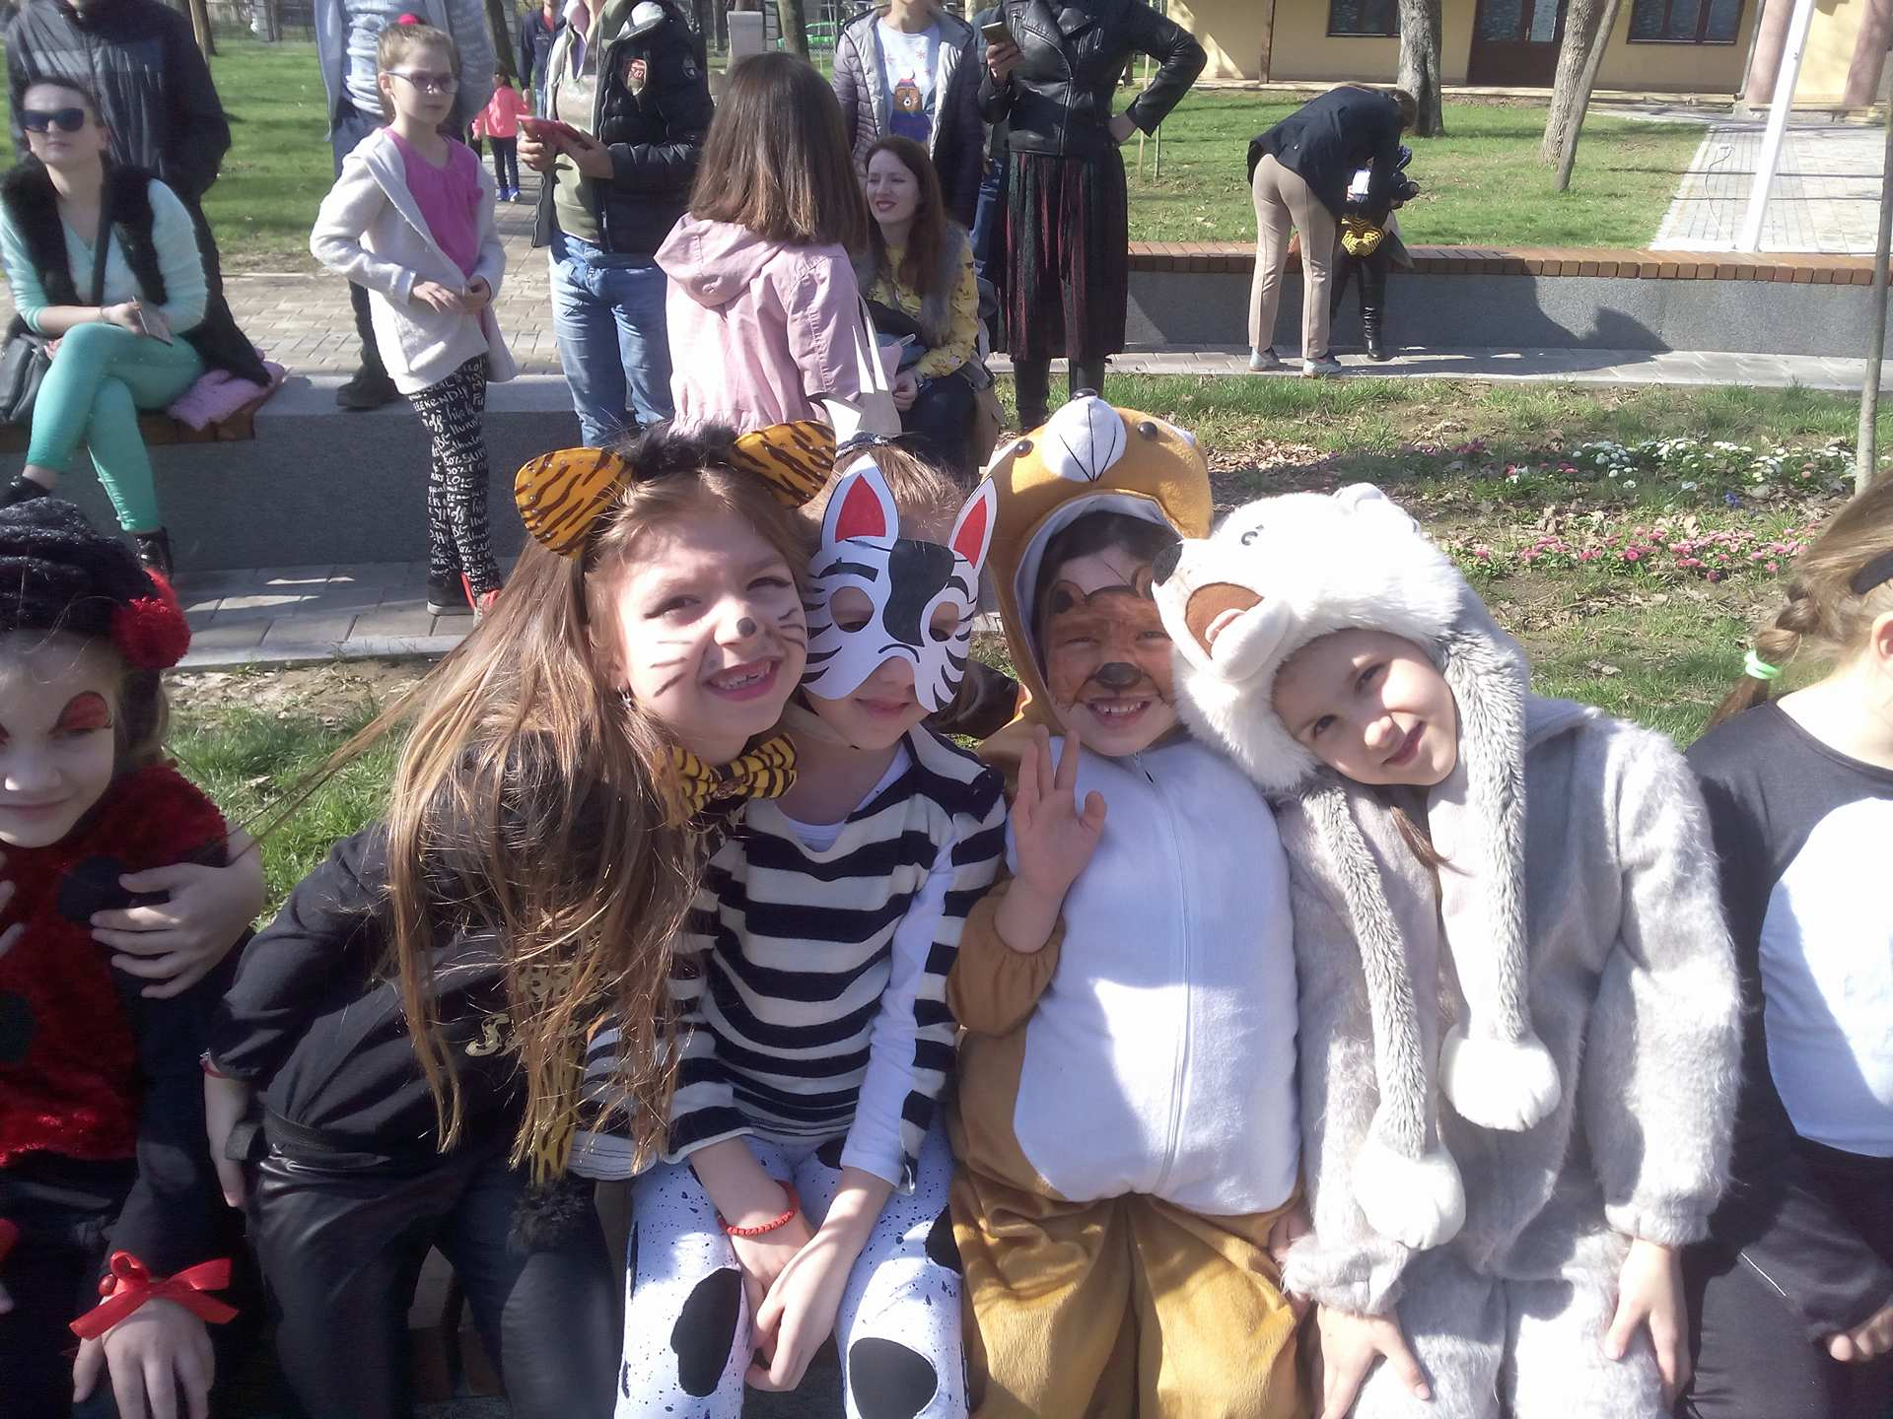
Радост дружења

